Slide 2
موضوع گزارش صبحگاهی :
فعالیت بدنی دربیماران مبتلا به استئوآرتریت زانو، استئوپروزیس و کمردرد

Slide 3
- بیماران انتخابی جهت بررسی ، طی یک ماه گذشته به مرکز بهداشت شاه آبادی مراجعه کرده بودند.
- از بین تمام بیماران مراجعه کننده به مرکز بهداشت ، 3 مورد از بیماران انتخاب و بررسی شدند.
ارائه تحت نظر : استاد محترم متخصص طب فیزیکی ، خانم دکتر کاظمی

Slide 4
لیست بیماران انتخابی جهت بررسی :
1 – آقای 64y با CC: زانودرد
2 – آقای y50 با CC : کمردرد
3 – خانم 59y با CC : مراجعه جهت رؤیت جواب آزمایشات

Slide 5
1- آقای 64y با CC: زانو درد
PI : بیمار از حدود 4 سال قبل از مراجعه زانو درد مکانیکال پیشرونده و خشکی صبحگاهی در حدود ده دقیقه در هر دو زانو داشت.
PMH : NEG DH : NEG BMI = 19
PH/EX : در معاینه زانو ها تندرنس ، کریپتاسیون ، تورم مفصلی ، محدودیت حرکتی +1 در فلکشن و هیپرتروفی استخوانی داشت.
در رادیوگرافی درخواستی ، کاهش فضای مفصلی ، اسکلروز ساب کندرال و استئوفیت های متعدد قابل رؤیت بود .
لذا با تشخیص استئوآرتریت تحت درمان قرار گرفت..

Slide 6
به نظر شما از درمان های Non pharmacologic مثل ورزش ، برای آرتروز زانوی بیمار کدام حرکات ورزشی را می توان به ایشان آموزش داد؟

Slide 7
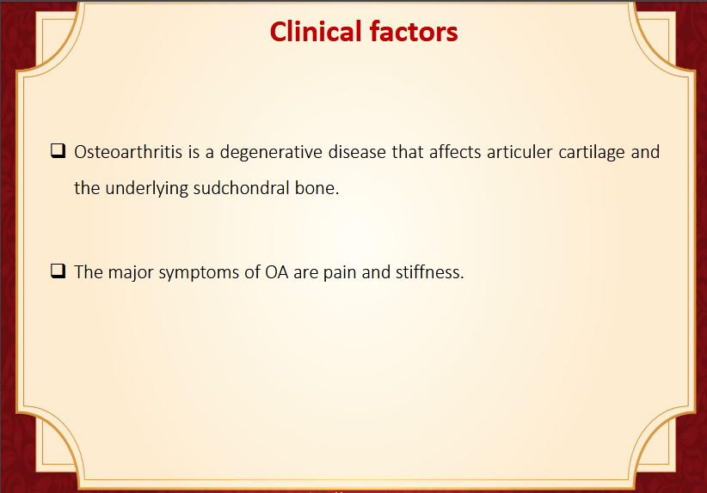
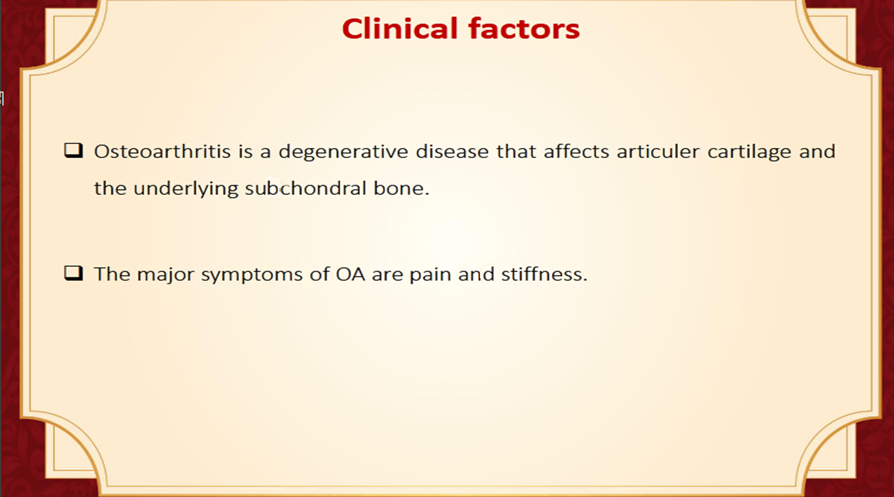

Slide 8
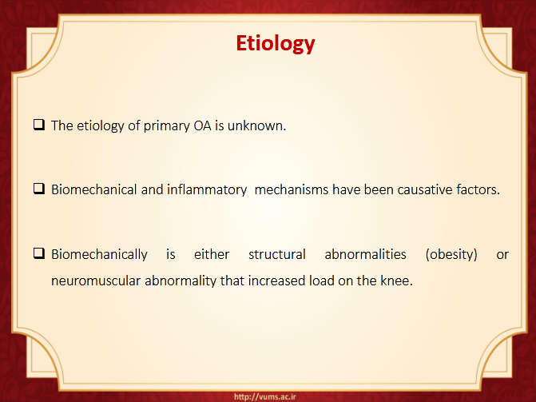

Slide 9
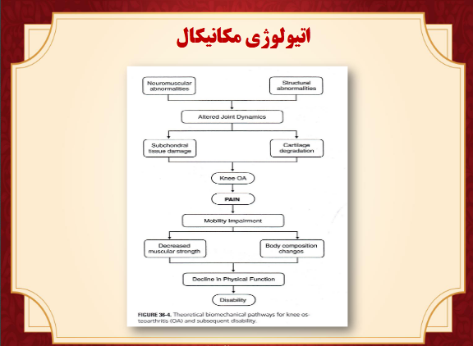

Slide 10
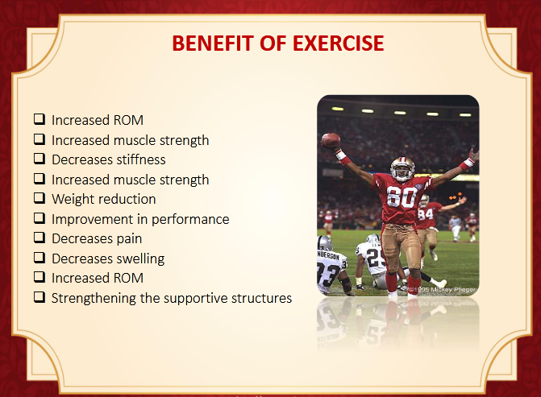
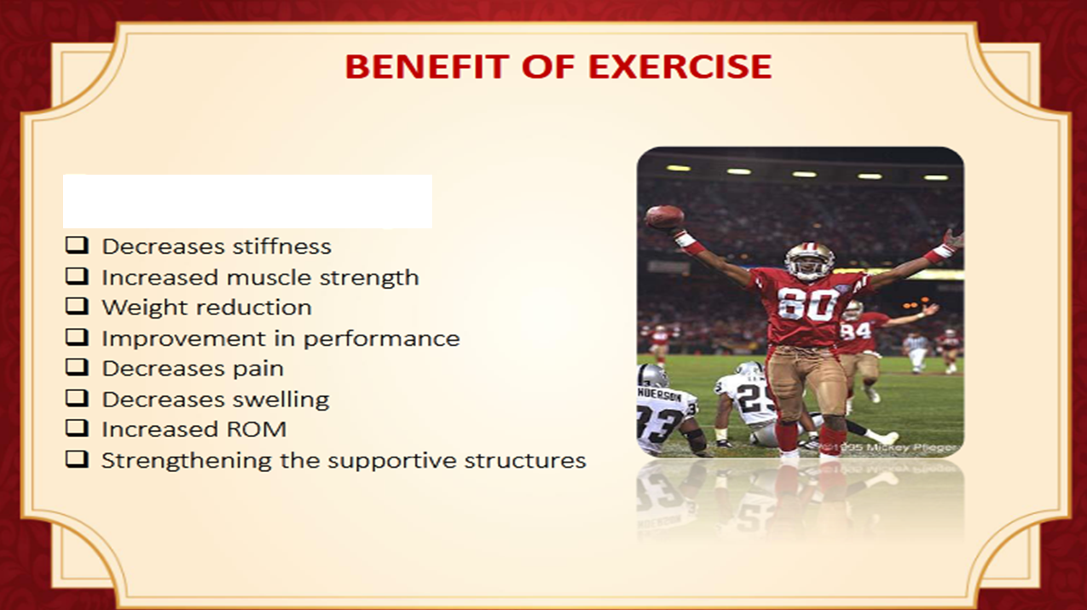

Slide 11
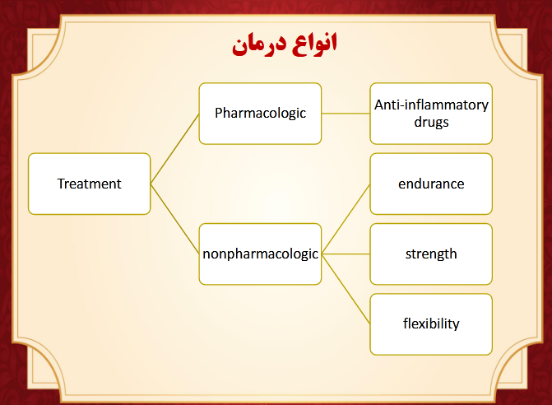

Slide 12
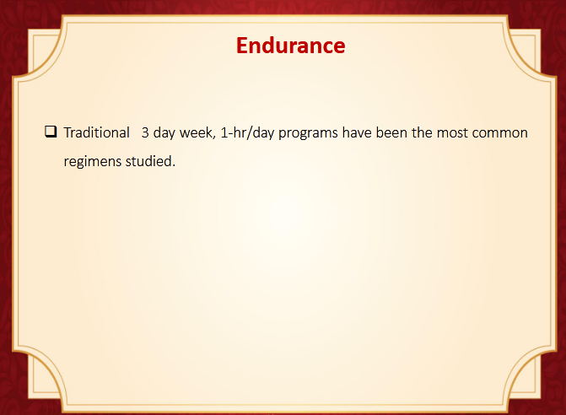

Slide 13
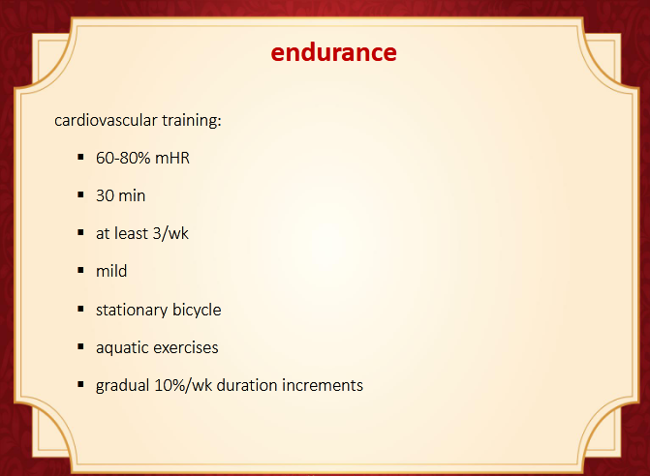

Slide 14
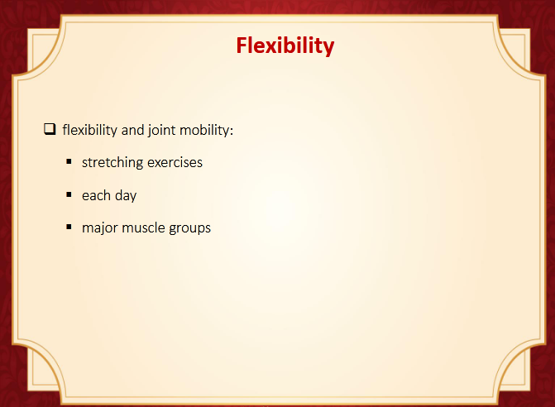

Slide 15
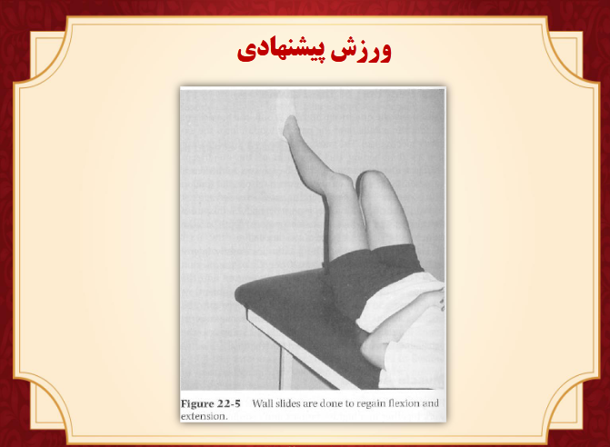

Slide 16
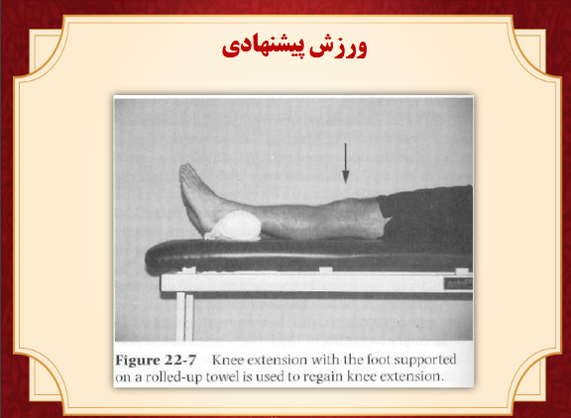

Slide 17
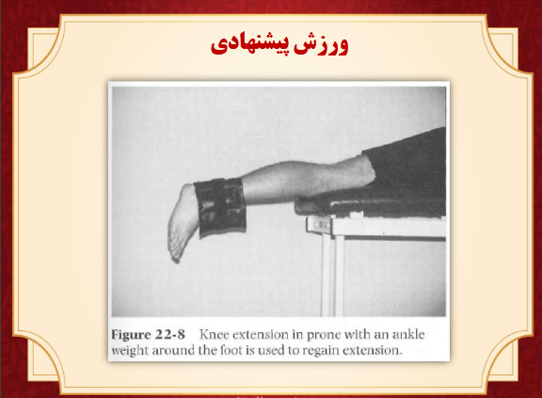

Slide 18
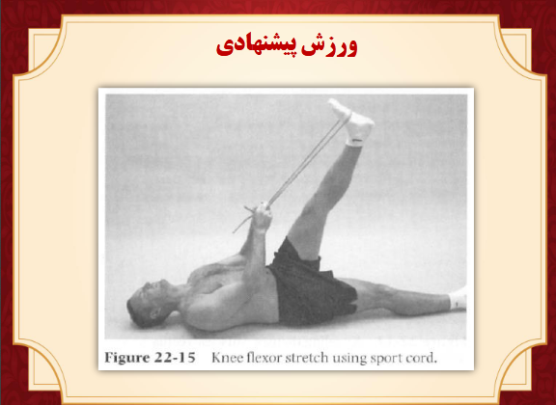

Slide 19
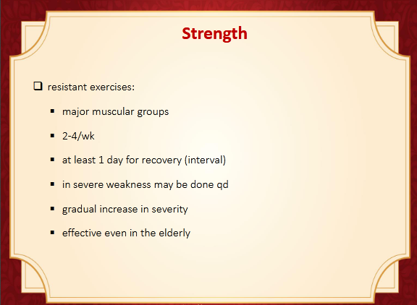

Slide 20
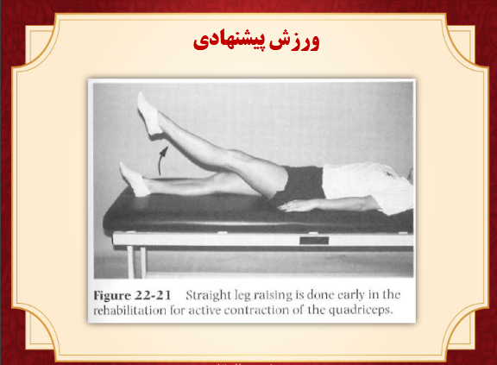

Slide 21
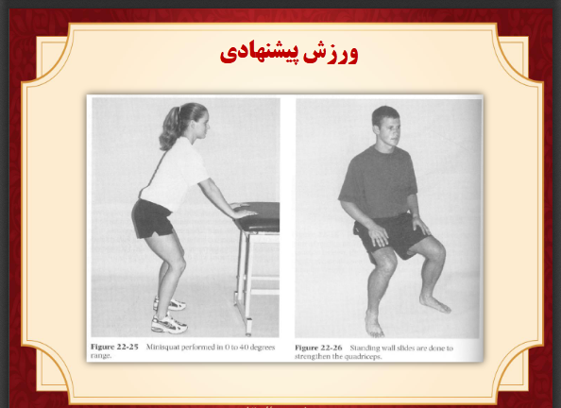

Slide 22
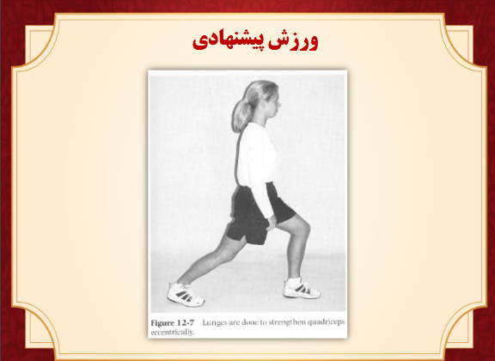

Slide 23
2- آقای 50y با cc: کمر درد
PI : بیمار که راننده اتوبوس بودند از صبح روز قبل از مراجعه دچار کمر درد شده بودند .
درد بیمار به جایی انتشار نداشت و علائم همراهی مثل پارستزی و ... نیز نداشت .
تب نداشتند و اختلال اسفنکتری پیدا نکرده بودند.
PMH : NEG DH : NEG BMI = 24
PH/EX : تندرنس عمومی روی عضلات پاراورتبرال داشتند و تست SLR یشان منفی بود .
DTR = NL
Force عضلانی اندام ها 5/5 بود .
چه پیشنهاد تشخیصی و درمانی برای این نوع بیماران دارید ؟

Slide 24
فقط استراحت و داروی ضد درد

Slide 25
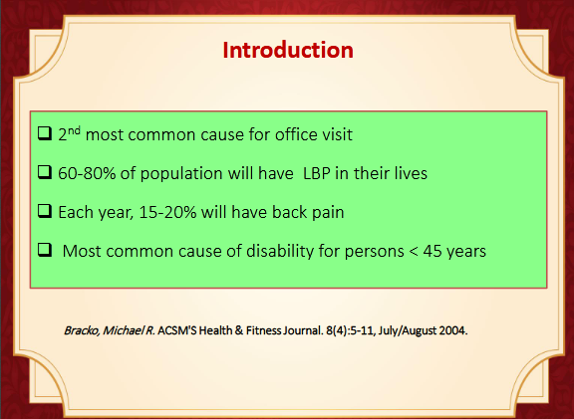

Slide 26
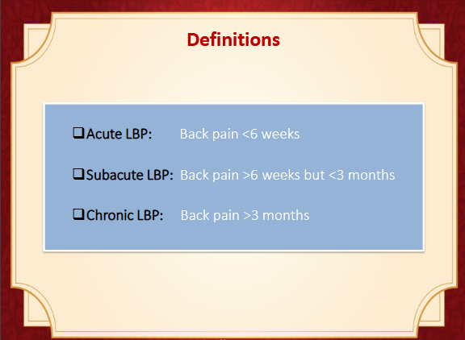

Slide 27
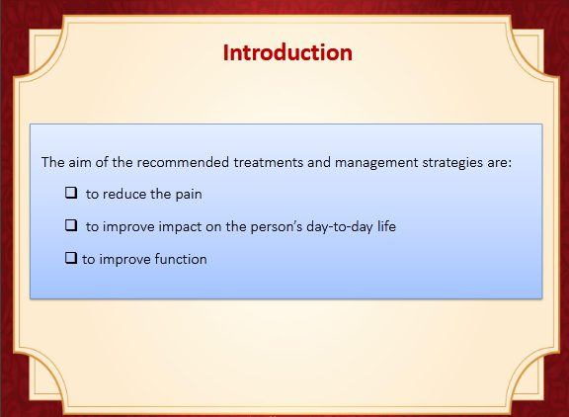

Slide 28
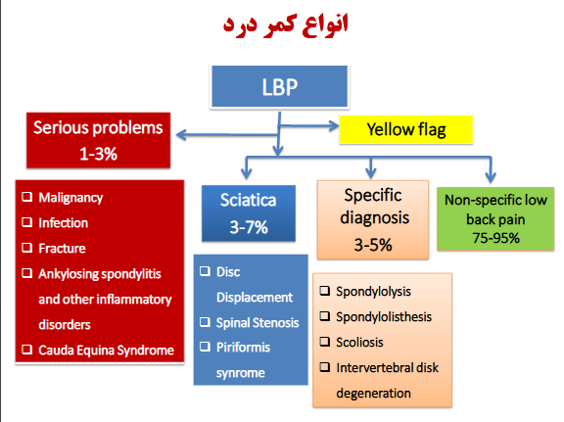

Slide 29
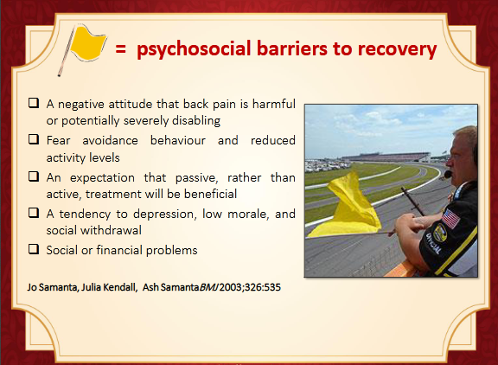

Slide 30
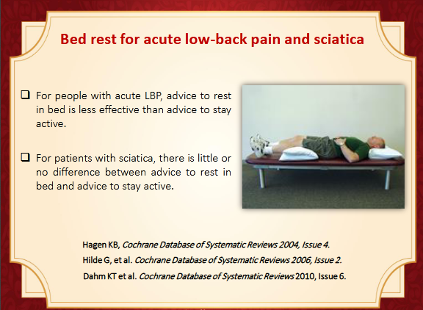

Slide 31
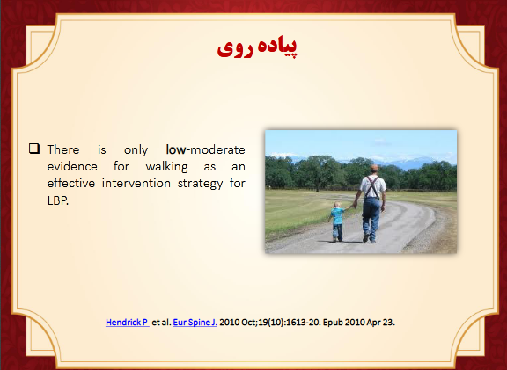

Slide 32
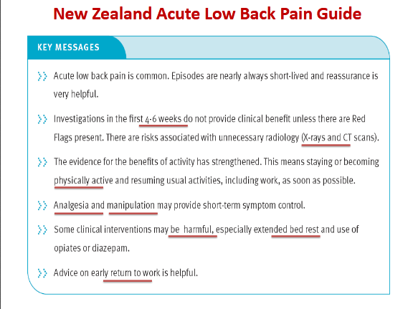

Slide 33
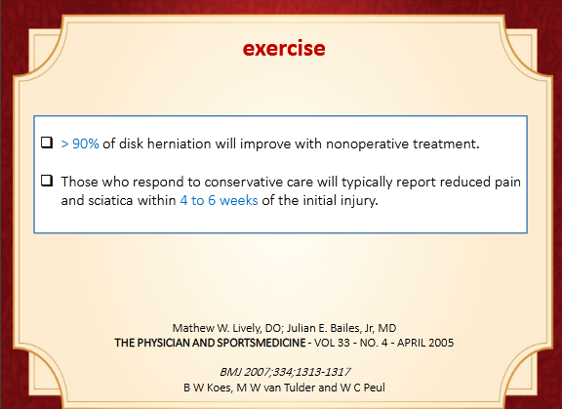

Slide 34
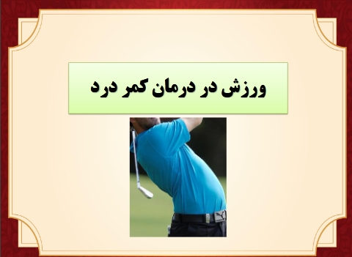
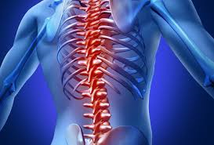

Slide 35
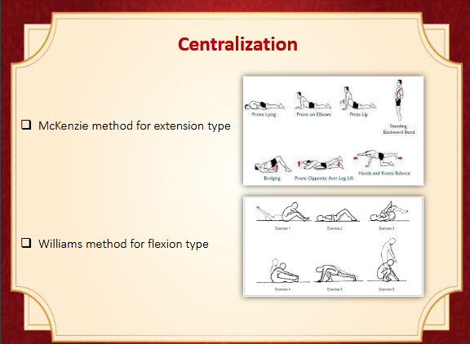

Slide 36
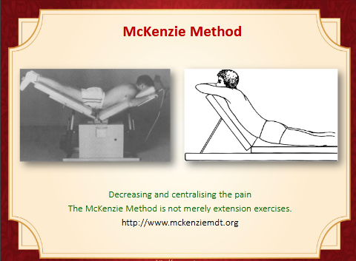

Slide 37
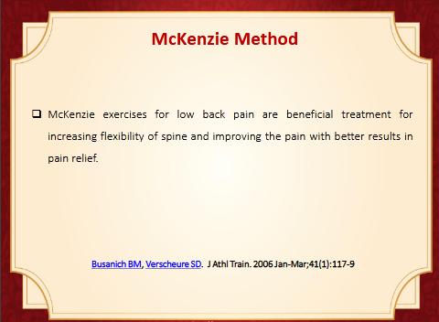

Slide 38
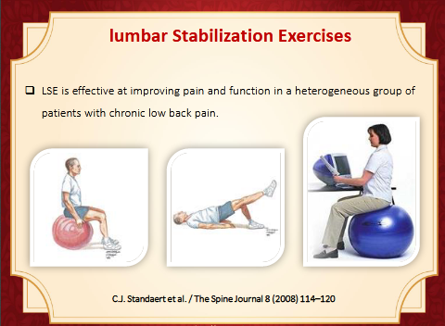

Slide 39
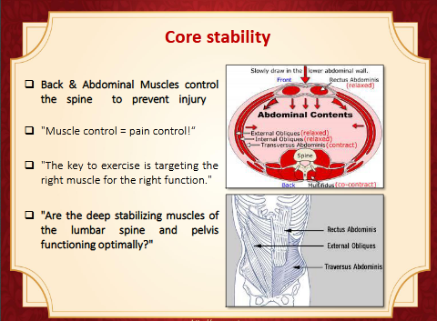

Slide 40
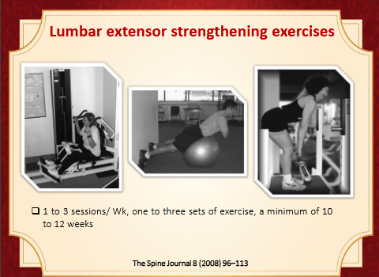

Slide 41
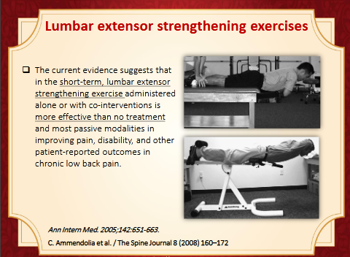

Slide 42
2- خانم 59y با CC: مراجعه جهت رؤیت جواب آزمایشات
PI : بیمار مشکل خاصی ذکر نمی کرد و جهت مراقبت های دورهای و رؤیت جواب آزمایشات مراجعه کرده بود .
PMH : شکستگی مهره ها در اثر ضربه خفیف ، پس از دوره یائسگی
DH : NEG
PH/EX : NL BMI = 19.2
Lab Data : Ca = NL P = NL ALK P = NL Vit D = 36
یافته های آزمون سنجش تراکم استخوان بیمار (BMD) به روش DXA به این شرح بود :
Spine : T Score = - 1.2 , Z Score = -1
Hip : T Score = - 2.8 , Z Score = - 2.5
به نظر شما بر اساس معیارهای WHO بیمار در چه وضعیتی قرار دارد ؟ (استئوپنی یا استئوپروز)
چه پیشنهادی برای درمان ایشان دارید ؟

Slide 43
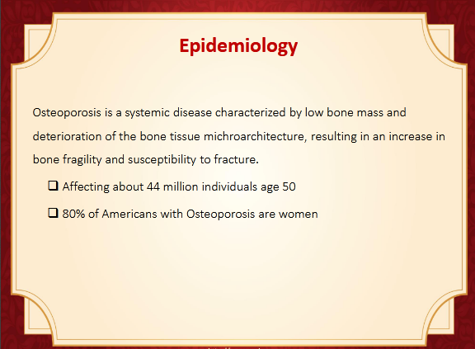

Slide 44
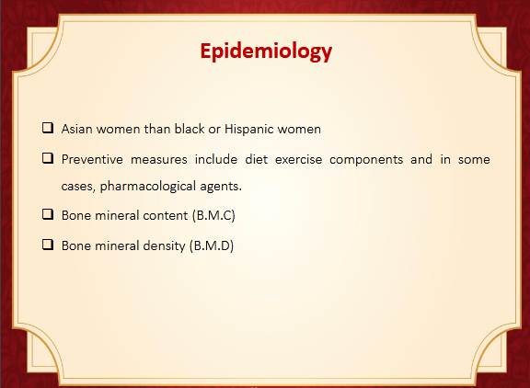

Slide 45
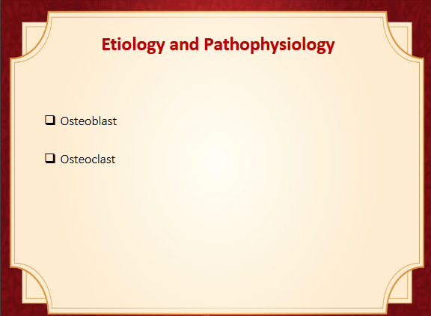

Slide 46
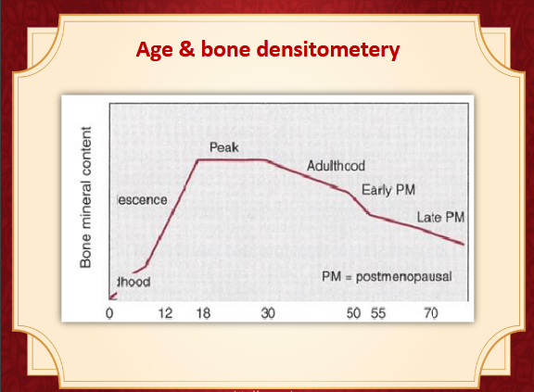

Slide 47
Risk Factors

Slide 48
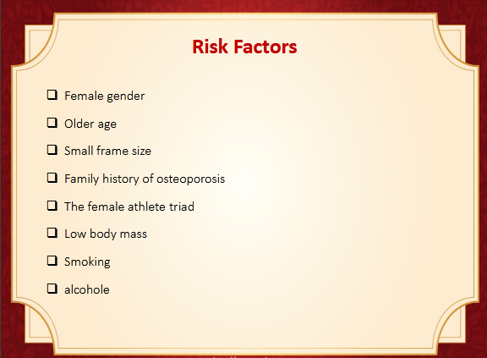

Slide 49
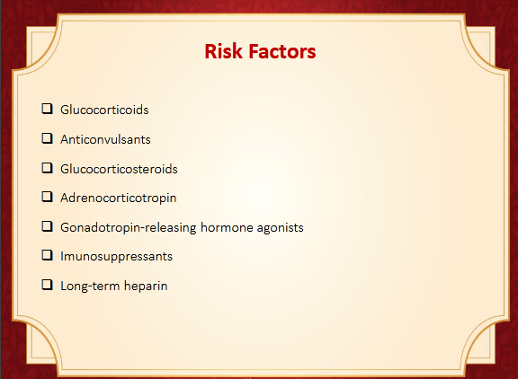

Slide 50
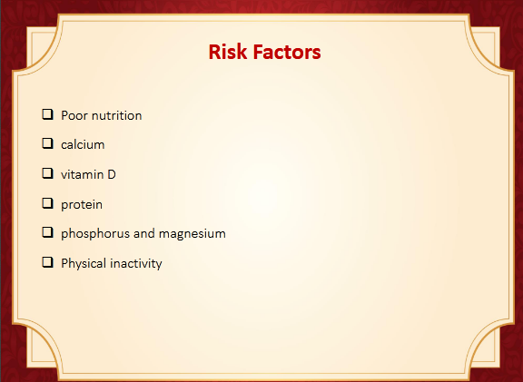

Slide 51
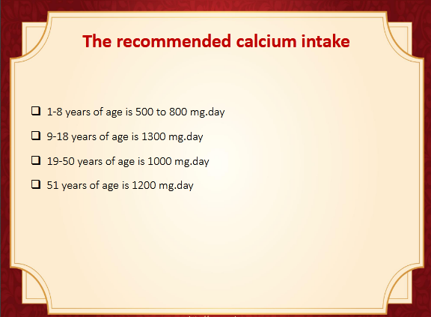

Slide 52
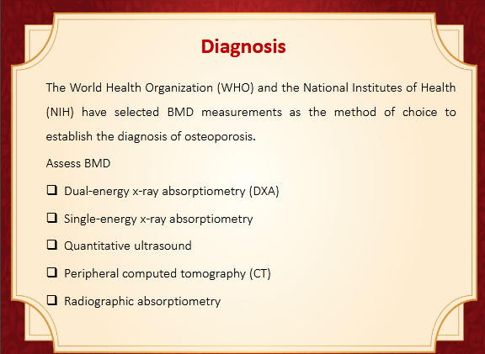

Slide 53
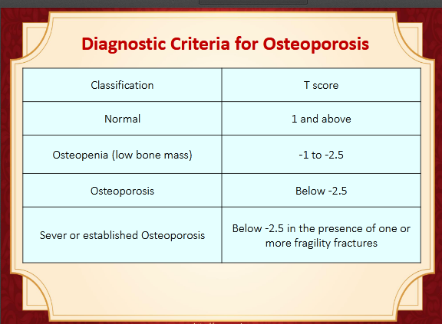

Slide 54
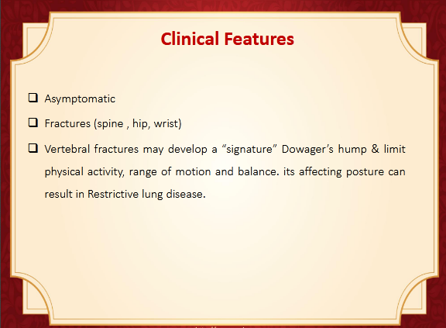

Slide 55
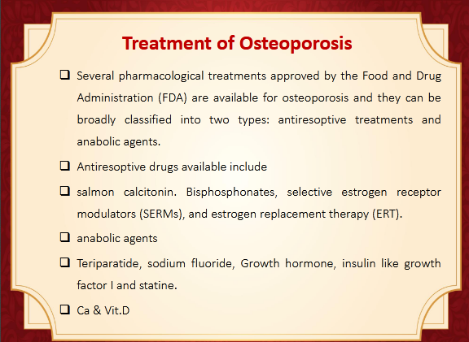

Slide 56
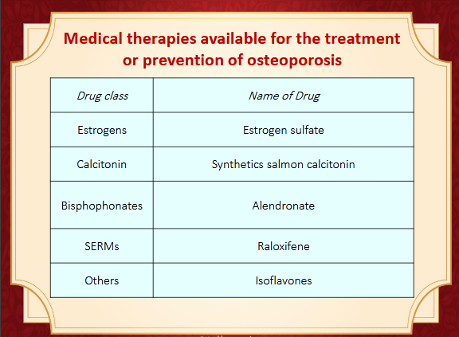

Slide 57
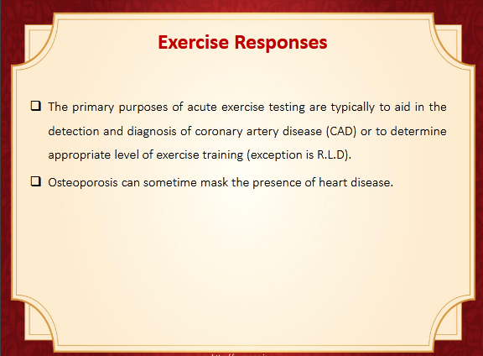

Slide 58


Slide 59


Slide 60


Slide 61


Slide 62


Slide 63


Slide 64


